Slide 1

Algoritmos de Busca em árvores binarias – Árvore AVL
Leonardo pereira campos

Slide 2
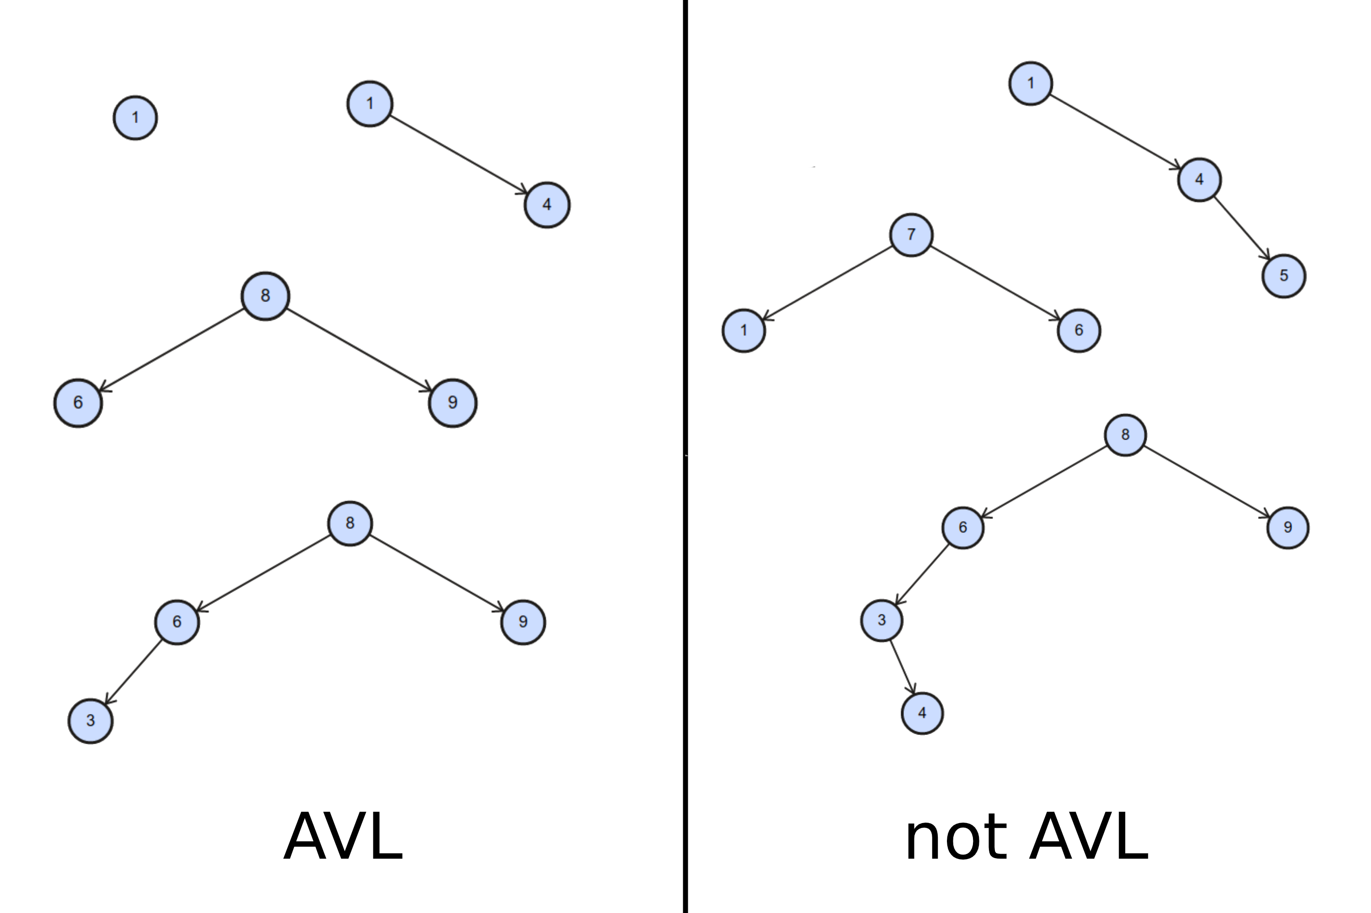
Conceito
Arvore AVL é uma árvore de busca binaria criada por Georgy Adelson-Velsky e Yevgeniy Landis, onde a diferença de altura entre a diferença entre a altura da sub arvore da esquerda e da direita é no máximo 1.

Slide 3
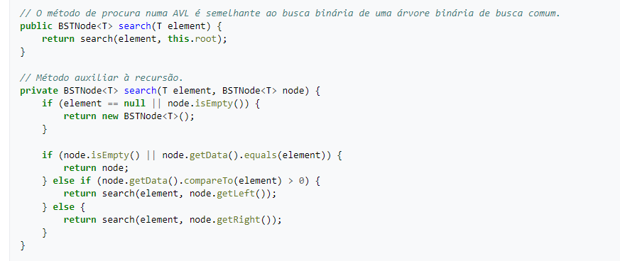
Exemplo

Slide 4
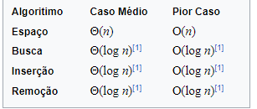
Complexidade

Slide 5

Video

Slide 6
Fim
Obrigado

